Slide 1
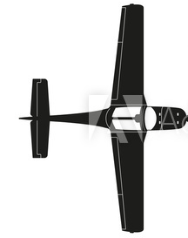






$$X_{i}Z_{i}$$
$$ψ$$
$$X_{b}$$
$$Y_{i}$$
$$ψ$$
$$Y_{b}$$

